Slide 1
BÁO CÁO NGHIÊN CỨU KHOA HỌC
CÁC YẾU TỐ ẢNH HƯỞNG ĐẾN
QUYẾT ĐỊNH MUA TÚI PHÂN HỦY SINH HỌC CỦA
NGƯỜI TIÊU DÙNG TRÊN ĐỊA BÀN HÀ NỘI
Nhóm nghiên cứu:
Vũ Thị Lanh
Đặng Thị Thùy Linh
Cao Thị Thanh Tâm
Giảng viên hướng dẫn:
TS. Nguyễn Bích Thủy

Slide 2
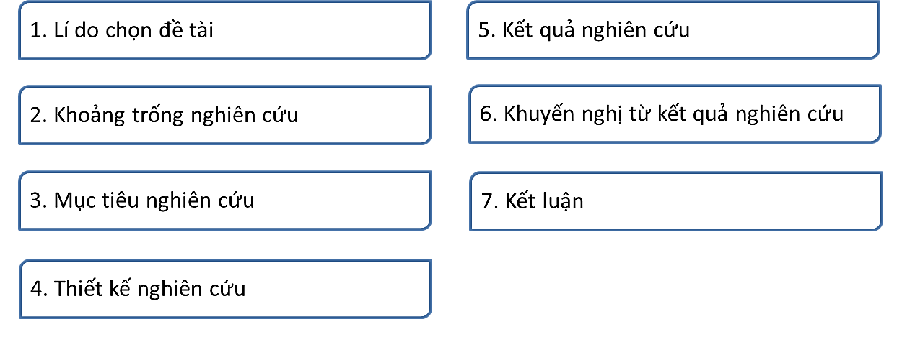
NỘI DUNG BÁO CÁO

Slide 3
1. LÍ DO CHỌN ĐỀ TÀI
Phát triển kinh tế xаnh là xu hướng tất yếu
Việc sử dụng bао bì xаnh dо bао bì là một yếu tố hữu hình thiết yếu của bất kỳ sản phẩm nào
Chưa có nghiên cứu cụ thể về quyết định mua sản phẩm túi PHSH
Nghiên cứu tại Hà Nội
4 lí do

Slide 4
2. KHOẢNG TRỐNG NGHIÊN CỨU
Về mặt thực tiễn
Nghiên cứu tại Hà Nội
Cơ sở lý luận
Khoảng trống thứ nhất
Mô hình nghiên cứu: quan điểm của Philip Kotler (2009), quan điểm của William D.Perreault và các cộng sự (2008)
Chủ yếu: hành vi tiêu dùng, ý định tiêu dùng, hành vi mua... của bao bì xanh
Số lượng nghiên cứu đặc thù liên quan tới túi PHSH: rất ít
→ Đề tài: “Các yếu tố ảnh hưởng đến quyết định mua túi PHSH của NTD trên địa bàn Hà Nội”.

Slide 5

3. MỤC TIÊU NGHIÊN CỨU
Khám phá các yếu tố chủ chốt và cơ chế tác động
Thực tế trường hợp người tiêu dùng trên địa bàn Hà Nội

Slide 6
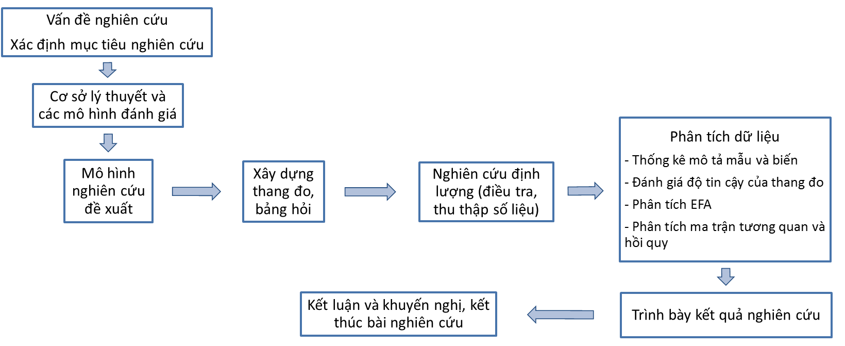
4. THIẾT KẾ NGHIÊN CỨU
4.1 Quy trình nghiên cứu
Hình 1. Quy trình nghiên cứu
Nguồn: Nhóm tác giả

Slide 7
4. THIẾT KẾ NGHIÊN CỨU
4.2. Mô hình nghiên cứu và giả thuyết nghiên cứu
Yếu tố cá nhân NTD
Biến kiểm soát:
Giới tính
Tuổi
Thu nhập
Học vấn
Yếu tố tâm lý NTD
QUYẾT ĐỊNH MUA TÚI PHÂN HỦY SINH HỌC CỦA NGƯỜI TIÊU DÙNG TRÊN ĐỊA BÀN HÀ NỘI
Yếu tố hoàn cảnh
Yếu tố nhóm tham khảo
Hình 2. Mô hình nghiên cứu đầy đủ các yếu tố ảnh hưởng đến quyết định mua túi phân hủy sinh học của người tiêu dùng trên địa bàn Hà Nội
Nguồn: Nhóm tác giả

Slide 8
4. THIẾT KẾ NGHIÊN CỨU
4.2. Mô hình nghiên cứu và giả thuyết nghiên cứu
Các giả thuyết nghiên cứu: 8 giả thuyết
H1: Yếu tố tâm lý NTD
H2: Yếu tố cá nhân NTD
tác động tích cực đến quyết định mua túi phân hủy sinh học của người tiêu dùng trên địa bàn Hà Nội
H3: Yếu tố nhóm tham khảo
H4: Yếu tố hoàn cảnh

Slide 9
4. THIẾT KẾ NGHIÊN CỨU
4.2. Mô hình nghiên cứu và giả thuyết nghiên cứu
Các giả thuyết nghiên cứu: 8 giả thuyết
H5: Phụ nữ
có quyết định mua túi phân hủy sinh học
cao hơn
đàn ông
H6: Người trẻ
người cao tuổi
H7: Người có trình độ học vấn cao hơn
người có trình độ học vấn thấp hơn
H8: Người có thu nhập cao hơn
người có thu nhập thấp hơn

Slide 10
4. THIẾT KẾ NGHIÊN CỨU
4.3. Phương pháp nghiên cứu
Phương pháp thu thập dữ liệu |  | Phương pháp xử lý dữ liệu
Dữ liệu thứ cấp | Dữ liệu sơ cấp | SPSS 20
Các tài liệu liên quan đến lý luận về các nhân tố ảnh hưởng đến giai đoạn quyết định mua... Bài nghiên cứu, các website về túi phân hủy sinh học | Phương pháp điều tra trắc nghiệm Kích thước mẫu từ 105 đến 210 Đối tượng: người tiêu dùng cá nhân Địa điểm: Hà Nội Các thức thu, phát phiếu: trực tiếp (siêu thị,...) và trực tuyến (cộng đồng bảo về môi trường) Phát ra 464 phiếu, thu về 175 phiếu hợp lệ Quy trình lấy mẫu: phương pháp lấy mẫu thuận tiện | Nhập liệu Làm sạch số liệu Thống kê mô tả Đánh giá độ tin cậy của thang đo Phân tích EFA Phân tích mâ trận tương quan và hồi quy

Slide 11
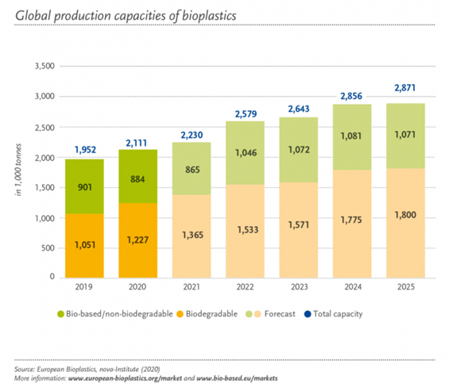
5. KẾT QUẢ NGHIÊN CỨU
5.1. Thực trạng sử dụng bao bì phân hủy trên thế giới và Việt Nam những năm gần đây
5.1.1. Luật cấm sử dụng túi nilon tại một số quốc gia trên thế giới
5.1.2. Thị trường nhựa sinh học châu Âu
Nhiều quốc gia đã ban hành lệnh cấm sử dụng túi nilon, yêu cầu người tiêu dùng phải trả tiền mua túi nilon khi mua hàng... Ví dụ: Queensland, Australia; New York, Mỹ...
Việt Nam chưa có lệnh cấm, nhưng nhà nước có nhiều biện pháp khuyến khích hạn chế rác thải nhựa
Hình 3.2. Cập nhật Thị trường nhựa sinh học Châu Âu 2020
Nguồn: European Bioplastics

Slide 12
5. KẾT QUẢ NGHIÊN CỨU
5.2. Tổng quan về thị trường bao bì phân hủy ở Việt Nam
5.2.1. Cung thị trường
5.2.2. Cầu thị trường
5.2.3. Giá cả
Nhiều DN nhựa: sản xuất sản phẩm có khả năng phân hủy
Xuất hiện nhiều thương hiệu: công ty TNHH Greensun (Hồ Chí Minh), CTCP Haplast, CTCP Nhựa An Phát Xanh - An Phát Bioplastics,...
Dòng sản phẩm AnEco của An Phát
Sản phẩm thân thiện thay thế cho đồ nhựa
Lĩnh vực ăn uống: Highlands Coffee, The Coffee House..
Các siêu thị, cửa hàng: Vinmart, BigC, Circle K,...
Lĩnh vực khách sạn, bệnh viện: Bệnh viện Đa khoa Bảo Sơn, Khách sạn Daewoo, Khách sạn Lotte
Loại túi phân hủy sinh học | Giá (đồng)
Túi đựng thực phẩm | 14.000 – 95.000
Túi đựng rác | 35.000 – 50.000 – 130.000
Bảng 1. Giá túi phân hủy sinh học trên thị trường do nhóm tác giả tổng hợp

Slide 13
5. KẾT QUẢ NGHIÊN CỨU
5.3. Thống kê mô tả
 |  | Tần số | Tỷ lệ % | % Tích lũy
Thu nhập | Tổng cộng | 175 | 100,0
 | < 5 triệu | 88 | 50,3 | 50,3
 | 5 – 10 triệu | 40 | 22,9 | 73,1
 | 11 – 20 triệu | 27 | 15,4 | 88,6
 | > 21 triệu | 20 | 11,4 | 100,0
Học vấn | Tổng cộng | 175 | 100,0
 | Tối nghiệp THPT | 120 | 68,6 | 63
 | Trung cấp | 47 | 26,9 | 8,0
 | Cao đẳng | 6 | 3,4 | 13,7
 | Đại học, Sau Đại học | 2 | 1,1 | 100,0
 |  | Tần số | Tỷ lệ % | % Tích lũy
Giới tính | Tổng cộng | 175 | 100,0
 | Nam | 52 | 29,7 | 29,7
 | Nữ | 123 | 70,3 | 100,0
Tuổi | Tổng cộng | 175 | 100,0
 | <30 | 120 | 68,6 | 68,6
 | 30 – 45 | 47 | 26,9 | 95,4
 | 46 - 60 | 6 | 3,4 | 98,9
 | > 60 | 2 | 1,1 | 100,0
Bảng 2. Kết quả khảo sát các biến nhân khẩu học
Nguồn: Tổng hợp từ SPSS 20

Slide 14
5. KẾT QUẢ NGHIÊN CỨU
5.4. Kiểm định thang đo
Biến quan sát | Trung bình thang đo nếu loại biến | Phương sai thang đo nếu loại biến | Tương quan biến tổng | Cronbach’s Alpha nếu loại biến
Nhóm yếu tố tham khảo |  |  | Cronbach’s Alpha = .822
TK1 | 17.79 | 18.440 | .524 | .807
TK2 | 16.94 | 17.284 | .642 | .782
TK3 | 16.97 | 17.321 | .620 | .787
TK4 | 16.95 | 17.141 | .691 | .772
TK5 | 17.75 | 18.290 | .589 | .794
TK6 | 16.65 | 18.987 | .470 | .818
Bảng 3. Kiểm định thang đo nhóm yếu tố tham khảo

Slide 15
5. KẾT QUẢ NGHIÊN CỨU
5.4. Kiểm định thang đo
Biến quan sát | Trung bình thang đo nếu loại biến | Phương sai thang đo nếu loại biến | Tương quan biến tổng | Cronbach’s Alpha nếu loại biến
Nhóm yếu tố hoàn cảnh |  |  | Cronbach’s Alpha = .722
HC1 | 12.86 | 11.119 | .519 | .660
HC2 | 13.42 | 10.199 | .566 | .639
HC3 | 14.02 | 12.718 | .331 | .731
HC4 | 12.98 | 10.896 | .577 | .636
HC5 | 12.44 | 12.754 | .426 | .696
Bảng 4. Kiểm định thang đo nhóm yếu tố hoàn cảnh

Slide 16
5. KẾT QUẢ NGHIÊN CỨU
5.4. Kiểm định thang đo
Biến quan sát | Trung bình thang đo nếu loại biến | Phương sai thang đo nếu loại biến | Tương quan biến tổng | Cronbach’s Alpha nếu loại biến
Nhóm yếu tố cá nhân |  |  | Cronbach’s Alpha = .607
CN1 | 18.10 | 8.778 | .481 | .516
CN2 | 18.16 | 8.089 | .543 | .480
CN3 | 18.01 | 8.155 | .584 | .471
CN4 | 18.69 | 9.628 | .130 | .656
CN5 | 18.43 | 8.661 | .355 | .556
CN6 | 19.64 | 9.657 | .118 | .663
Biến quan sát | Trung bình thang đo nếu loại biến |  | Phương sai thang đo nếu loại biến | Tương quan biến tổng | Cronbach’s Alpha nếu loại biến
Nhóm yếu tố cá nhân |  |  |  | Cronbach’s Alpha = .776
CN1 |  | 12.02 | 4.913 | .625 |  | .703
CN2 |  | 12.08 | 4.557 | .624 |  | .698
CN3 |  | 11.93 | 4.483 | .718 |  | .651
CN5 |  | 12.35 | 5.046 | .396 |  | .826
Bảng 5. Kiểm định thang đo nhóm yếu tố cá nhân NTD

Slide 17
5. KẾT QUẢ NGHIÊN CỨU
5.4. Kiểm định thang đo
Biến quan sát | Trung bình thang đo nếu loại biến | Phương sai thang đo nếu loại biến | Tương quan biến tổng | Cronbach’s Alpha nếu loại biến
Nhóm yếu tố tâm lý |  |  | Cronbach’s Alpha = .625
TL1 | 10.21 | 7.521 | .317 | .618
TL2 | 9.78 | 7.113 | .434 | .534
TL3 | 9.98 | 6.505 | .522 | .465
TL4 | 9.75 | 7.405 | .355 | .591
Bảng 6. Kiểm định thang đo nhóm yếu tố tâm lý NTD

Slide 18
5. KẾT QUẢ NGHIÊN CỨU
5.4. Kiểm định thang đo
Biến quan sát | Trung bình thang đo nếu loại biến | Phương sai thang đo nếu loại biến | Tương quan biến tổng | Cronbach’s Alpha nếu loại biến
Quyết định mua |  |  | Cronbach’s Alpha = .739
QĐ1 | 8.10 | 2.697 | .464 | .768
QĐ2 | 8.40 | 2.356 | .639 | .562
QĐ3 | 8.21 | 2.467 | .595 | .616
Bảng 7. Kiểm định quyết định mua

Slide 19
5. KẾT QUẢ NGHIÊN CỨU
5.4. Kiểm định thang đo
Như vậy, sau kiểm định Cronbach’s Alpha, có 2 biến thuộc nhóm yếu tố cá nhân (CN4, CN6) cần phải được loại bỏ trước khi đưa vào kiểm định giả thuyết.
Bảng thống kê kết quả tổng hợp lần kiểm định cuối cùng của từng nhóm biến như sau:
STT | Nhóm yếu tố | Biến quan sát ban đầu | Biến quan sát còn lại | Hệ số Cronback’s Alpha | Biến bị loại
1 | Tham khảo | 6 | 6 | 0.822
2 | Hoàn cảnh | 5 | 5 | 0.722
3 | Cá nhân | 6 | 4 | 0.776 | CN4, CN6
4 | Tâm lý | 4 | 4 | 0.625
5 | Quyết định mua | 3 | 3 | 0.739

Slide 20
5.5. Kiểm định nhân tố khám phá EFA
5.5.1. Kiểm định cho biến độc lập
Rotated Component Matrixa
 | Component
 | 1 | 2 | 3 | 4
TK1 | .783
TK5 | .772
TK4 | .721
TK3 | .648
TK2 | .636
TK6 | .506
HC1 |  | .769
HC2 |  | .718
HC4 |  | .691
TL4 |  | .616
HC5 |  | .602
CN3 |  |  | .849
CN1 |  |  | .808
CN2 |  |  | .751
CN5 |  |  | .593
TL1 |  |  |  | .746
TL3 |  |  |  | .724
TL2 |  |  |  | .483
Rotated Component Matrixª
 | Component
 | 1 | 2 | 3 | 4
TK5 | .782
TK1 | .770
TK4 | .717
TK3 | .650
TK2 | .633
TK6 | .468
HC1 |  | .751
HC2 |  | .723
HC4 |  | .694
TL4 |  | .613
HC5 |  | .591
CN3 |  |  | .827
CN1 |  |  | .802
CN2 |  |  | .746
CN5 |  |  | .554
HC3
TL1 |  |  |  | .743
TL3 |  |  |  | .738
TL2 |  |  |  | .480
Bảng 8. Ma trận xoay các nhân tố (Lần 1)
Bảng 9. Ma trận xoay các nhân tố (Lần 2)

Slide 21
5.5. Kiểm định nhân tố khám phá EFA
5.5.2. Kiểm định cho biến phụ thuộc
KMO and Bartlett's Test
Kaiser-Meyer-Olkin Measure of Sampling Adequacy. |  |  |  |  |  |  |  | .648
Bartlett's Test of Sphericity |  |  |  | Approx. Chi-Square |  |  |  | 127.344
 |  |  |  | df |  |  |  | 3
 |  |  |  | Sig. |  |  |  | .000
Total Variance Explained
Initial Eigenvalues |  |  | Extraction Sums of Squared Loadings
Total | % of Variance | Cumulative % | Total |  | % of Variance |  | Cumulative %
1.980 | 66.004 | 66.004 | 1.980 |  | 66.004 |  | 66.004
.648 | 21.593 | 87.597
.372 | 12.403 | 100.000
 | Component Matrixª
 |  |  |  |  |  | Component
 |  |  |  |  |  | 1
 | QĐ2 |  |  |  |  | .864
 | QĐ3 |  |  |  |  | .840
 | QĐ1 |  |  |  |  | .727
Bảng 10. Kiểm định nhóm nhân tố EFA cho biến phụ thuộc

Slide 22
5. KẾT QUẢ NGHIÊN CỨU
5.6. Kiểm định tương quan Pearson
 |  | QĐ | TK | HC | CN | TL
QĐ | Pearson Correlation | 1 | .200** | .186* | .106 | -.044
 | Sig. (2-tailed) |  | .008 | .014 | .164 | .561
TK | Pearson Correlation | .200** | 1 | .346** | .407** | .384**
 | Sig. (2-tailed) |  |  | .000 | .000 | .000
HC | Pearson Correlation | .186* | .346** | 1 | .218** | .423**
 | Sig. (2-tailed) |  | .000 |  | .004 | .000
CN | Pearson Correlation | .106 | .407** | .218** | 1 | .196**
 | Sig. (2-tailed) |  | .000 | .004 |  | .009
TL | Pearson Correlation | -.044 | .384** | .423** | .196** | 1
 | Sig. (2-tailed) |  | .000 | .000 | .009
Sig TK và Sig HC với sig QĐ < 0.05.
→ Có mối liên hệ tuyến tính với biến QĐ (giữ lại).
Sig CN và Sig TL với sig QĐ > 0.05.
→ Không có mối liên hệ tuyến tính với biến QĐ (giữ lại).
.008
0.14
.164
.561

Slide 23
5. KẾT QUẢ NGHIÊN CỨU
5.7. Mô hình hồi quy tuyến tính
Tham khảo (TK)
Hoàn cảnh (HC)
Cá nhân (CN)
Quyết định (QĐ)
Tâm lý (TL)
Mô hình hồi quy chuẩn hóa β có dạng là:
(Trong đó: ß_{1,} ß_{2,} ß_{3,} ß₄ là các hệ số hồi quy)
QĐ = ß₁TK₁ + ß₂HC₂ + ß₃CN₃ + ß₄TL₄ + e

Slide 24
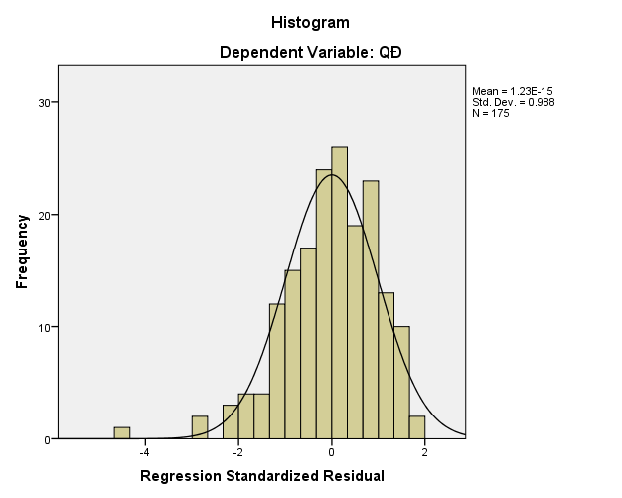
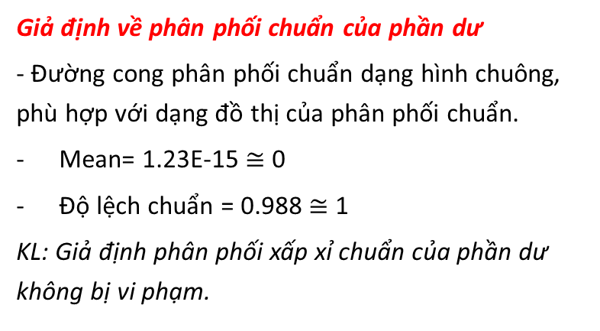
5.7. Mô hình hồi quy tuyến tính
5.7.1. Kiểm tra các giả định
Giả định về phân phối chuẩn của phần dư
- Đường cong phân phối chuẩn dạng hình chuông, phù hợp với dạng đồ thị của phân phối chuẩn.
Mean= 1.23E-15 $≅$ 0
Độ lệch chuẩn = 0.988 $≅$ 1
KL: Giả định phân phối xấp xỉ chuẩn của phần dư không bị vi phạm.

Slide 25
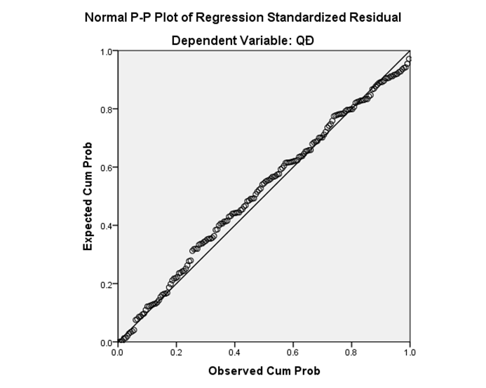
5.7. Mô hình hồi quy tuyến tính
5.7.1. Kiểm tra các giả định
Giả định về phân phối chuẩn của phần dư
Các điểm phân vị trong phân phối của phần dư tập trung thành một đường chéo.
→ KL: Giả định phân phối chuẩn của phần dư không bị vi phạm.

Slide 26
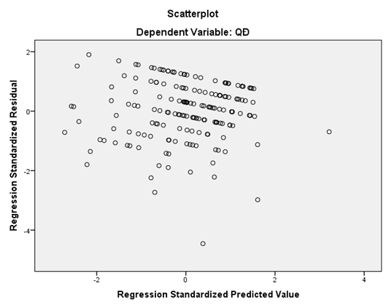
5.7. Mô hình hồi quy tuyến tính
5.7.1. Kiểm tra các giả định
Kiểm tra vi phạm liên hệ tuyến tính
Các điểm trên đồ thị phân tán rất ngẫu nhiên trong một vùng xung quanh đường thẳng đi qua tung độ 0.
→ KL: Giả định liên hệ tuyến tính không bị vi phạm.

Slide 27
5.7. Mô hình hồi quy tuyến tính
5.7.1. Kiểm tra các giả định
Giả định về tính độc lập của phần dư
Model Summary^{b}
Model | R | R Square | Adjusted R Square | Std. Error of the Estimate | Durbin-Watson
1 | .299ª | .089 | .068 | .71886 | 1,713
a. Predictors: (Constant), TL, CN, HC, TK
b. Dependent Variable: QĐ
Durbin-Watson = 1.713 <2
→ Các phần dư không có tương quan chuỗi bậc nhất với nhau.

Slide 28
5.7. Mô hình hồi quy tuyến tính
5.7.1. Kiểm tra các giả định
Giả định không có mối tương quan giữa các biến độc lập
Coefficientsª
Model |  | Unstandardized Coefficients |  | Standardized Coefficients | t | Sig. | Collinearity Statistics
 |  | B | Std. Error | Beta
 |  |  |  |  |  |  | Tolerance | VIF
1 | (Constant) | 3.355 | .367 |  | 9.129 | .000
 | TK | .182 | .078 | .203 | 2.343 | .020 | .715 | 1.399
 | HC | .175 | .073 | .200 | 2.409 | .017 | .777 | 1.287
 | CN | .022 | .086 | .021 | .258 | .797 | .827 | 1.209
 | TL | -.173 | .069 | -.211 | -2.505 | .013 | .757 | 1.321
a. Dependent Variable: QĐ
VIF lớn nhất 1.399 < 10
→ Mô hình hồi quy không vi phạm hiện tượng đa cộng tuyến.

Slide 29
5.7. Mô hình hồi quy tuyến tính
5.7.2. Kiểm định độ phù hợp của mô hình và ý nghĩa các hệ số hồi quy
Đánh giá sự phù hợp của mô hình
ANOVAª
Model |  | Sum of Squares | df | Mean Square | F | Sig.
1 | Regression | 8.598 | 4 | 2.149 | 4.159 | .003^{b}
 | Residual | 87.850 | 170 | .517
 | Total | 96.448 | 174
a. Dependent Variable: QĐ
b. Predictors: (Constant), TL, CN, HC, TK
Hệ số R² hiệu chỉnh
= 0.068. Mô hình nghiên cứu với mức ý nghĩa rất thấp (6.8%)
Sig =.003 < 0.05. Mô hình hồi quy tuyến tính bội phù hợp với tập dữ liệu và có thể sử dụng được.

Slide 30
5.7. Mô hình hồi quy tuyến tính
5.7.2. Kiểm định độ phù hợp của mô hình và ý nghĩa các hệ số hồi quy
Kết quả phân tích hồi quy
Model |  | Unstandardized Coefficients |  | Standardized Coefficients | t | Sig. | Collinearity Statistics
 |  | B | Std. Error | Beta
 |  |  |  |  |  |  | Tolerance | VIF
 | (Constant) | 3.355 | .367 |  | 9.129 | .000
 | TK | .182 | .078 | .203 | 2.343 | .020 | .715 | 1.399
 | HC | .175 | .073 | .200 | 2.409 | .017 | .777 | 1.287
 | CN | .022 | .086 | .021 | .258 | .797 | .827 | 1.209
 | TL | -.173 | .069 | -.211 | -2.505 | .013 | .757 | 1.321
.203
.200
.021
-.211

Slide 31
5.7. Mô hình hồi quy tuyến tính
5.7.2. Kiểm định độ phù hợp của mô hình và ý nghĩa các hệ số hồi quy
Kết luận về giả thuyết nghiên cứu
Giả thuyết | Phát biểu | Kết luận
H1 | Yếu tố tâm lý NTD có tác động tích cực đến quyết định mua túi PHSH của NTD trên địa bàn Hà Nội | Bác bỏ
H2 | Yếu tố cá nhân NTD có tác động tích cực đến quyết định mua túi PHSH của NTD trên địa bàn Hà Nội | Bác bỏ
H3 | Yếu tố nhóm tham khảo có tác động tích cực đến quyết định mua túi PHSH của NTD trên địa bàn Hà Nội | Chấp nhận
H4 | Yếu tố hoàn cảnh có tác động tích cực đến quyết định mua túi PHSH của NTD trên địa bàn Hà Nội | Chấp nhận

Slide 32
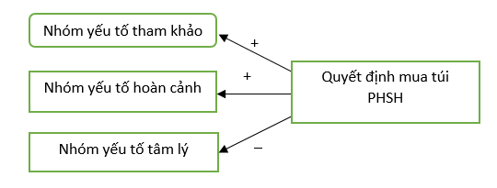
5.7. Mô hình hồi quy tuyến tính
5.7.2. Kiểm định độ phù hợp của mô hình và ý nghĩa các hệ số hồi quy
Mô hình nghiên cứu điều chỉnh
Phương trình hồi quy đã chuẩn hóa:
QĐ = 0.203*TK + 0.200*HC - 0.211* TL

Slide 33
6. KHUYẾN NGHỊ TỪ KẾT QUẢ NGHIÊN CỨU
6.1. Dự báo cầu thị trường tại VN
Tốc độ chuyển dịch mạnh mẽ của xu hướng “tiêu dùng xanh”.
Cá nhân
Nói không với nhựa dùng 1 lần
Triệu chữ ký ủng hộ chống rác thải nhựa
Cứu lấy Trái Đất trước ô nhiễm trắng
Tổ chức, doanh nghiệp
Cửa hàng Soc&Brothers
Highlands Coffee
Vinamilk
Chợ Nhớn (Bắc Ninh)

Slide 34
6.2. Một số kiến nghị dựa trên kết quả nghiên cứu
6.2.1. Đối với Nhà nước
Triển khai giải pháp 3R và có lộ trình mở rộng giải pháp lên 5R
Quy định về tiêu chuẩn cụ thể đối với sản phẩm PHSH và bộ phận chuyên biệt đảm nhận việc đánh giá các sản phẩm gắn nhẵn PHSH.
Tăng cường tuyên truyền, nâng cao ý thức cộng đồng
Ban hành chính sách ưu đãi về thuế, phí hỗ trợ, khuyến khích đối với các doanh nghiệp sản xuất

Slide 35
6.2. Một số kiến nghị dựa trên kết quả nghiên cứu
6.2.2. Đối với doanh nghiệp
Đẩy mạnh các biện pháp quảng cáo, tuyên truyền, mở rộng quy mô tổ chức hoạt động vì môi trường.
Mở rộng hệ thống phân phối.
Tập trung vào R&D các dòng sản phẩm chất lượng.
Trưng bày sản phẩm tại vị trí dễ thấy và thuận tiện

Slide 36
6.2. Một số kiến nghị dựa trên kết quả nghiên cứu
6.2.2. Đối với người tiêu dùng
Hưởng ứng các phong trào tiêu dùng xanh do Nhà nước phát động.
Tuyên truyền đến mọi người lợi ích của túi phân hủy sinh học.
Tìm hiểu rõ thông tin về sản phẩm túi phân hủy sinh học.

Slide 37
7. KẾT LUẬN
7.1. Những điểm sáng trong nghiên cứu
Thứ nhất
Hệ thống hóa các khái niệm tiến trình ra quyết định và các yếu tố ảnh hưởng.
Thứ hai
Xác định hướng nghiên cứu dựa trên lý thuyết về quyết định mua theo quan điểm của M.Porter và William D. Pereault cùng các cộng sự.
Thứ ba
Đề tài nghiên cứu có tính thời sự cao. Vận dụng kết quả nghiên cứu đề xuất giải pháp phù hợp.

Slide 38

7. KẾT LUẬN
7.2. Hạn chế của nghiên cứu
Không tiến hành bước nghiên cứu sơ bộ
Khảo sát chủ yếu bằng hình thức online
Kết quả nghiên cứu có ý nghĩa thấp
Chỉ đề cập đến 4 yếu tố ảnh hưởng đến quyết định mua
Số lượng mẫu quá nhỏ, chưa có tính đại diện cao
Hạn chế về thời gian, nhân lực nghiên cứu
Giải pháp đưa ra chỉ mang tính chất chủ quan

Slide 39

Save earth. Say no to a plastic bag now.
Thank you for listening!

